Slide 1
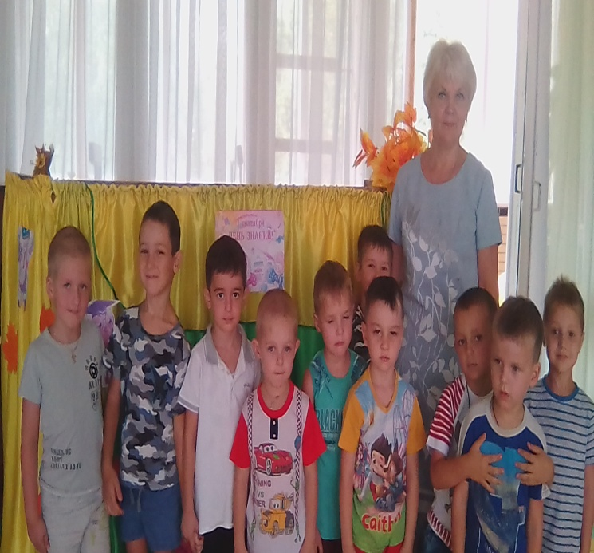
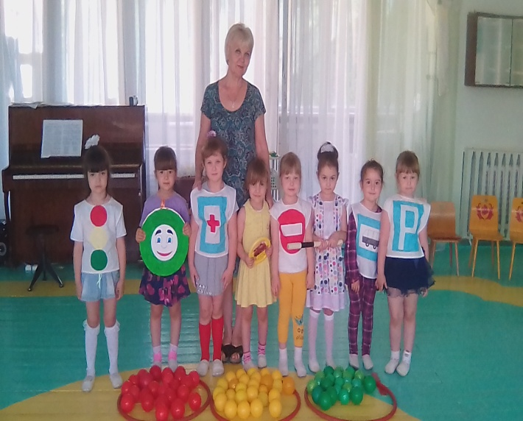
Муниципальное бюджетное дошкольное образовательное учреждение детский сад комбинированного вида № 38 «Колокольчик» г. Светлоград Петровского муниципального района средняя комбинированная группа «Буратино» 2018 -2019 учебный год.

Slide 2
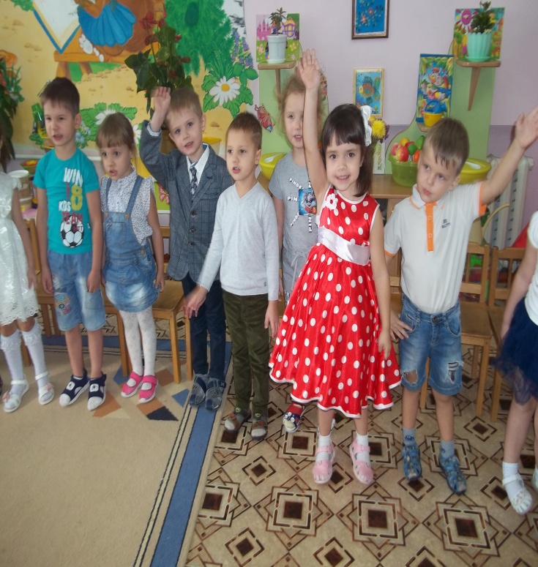
Старшая комбинированная группа «Буратино»
2018–2019 учебный год.
Воспитатели: Беляева Наталья Максимовна(высшая категория)
Барыленко Алла Ивановна (высшая категория)
Помощник воспитателя: Гаврилова Елена Валерьевна
Состав группы:
Всего - 23 ребенка.
Возраст детей: от 5 до 6 лет.
Мальчиков -14 человек; Девочек -9 человек.

Slide 3
Рабочая программа составлена в виде развернутого перспективного планирования на основе примерной основной общеобразовательной программы дошкольного образования «От рождения до школы» под ред. Н.Е. Вераксы, Т.С. Комаровой, М.А. Васильевой и основной образовательной программой МБДОУ ДС №38 «Колокольчик» г.Светлоград.
Рабочая программа для детей 5-6лет (старшая группа) составлена по образовательным областям: физическое развитие, социально-коммуникативное развитие, познавательное развитие, художественно-эстетическое развитие, речевое развитие.
В программе определены виды интеграций образовательных направлений и целевые ориентиры развития ребенка.
Нормативное обеспечение образовательной деятельности ДОУ.

Slide 4
В связи с этим воспитательно - образовательные задачи в группе опираются на новые педагогические технологии, инновационные методики с учётом индивидуально-психологических, физиологических особенностей каждого ребёнка и с использованием здоровье сберегающих технологий.
В группе обеспечены условия для систематической работы, для всестороннего воспитания и обучения детей.
Для этого в средней группе созданы следующие центры:
•Центры умеренной активности: «Математический центр», «Литературный центр», «Центр Природы», «Центр патриотического воспитания», «Театрализованный центр».
• Центры средней активности: «Центр конструирования», «Центр экспериментирования», «Центр детского творчества», «Центр Безопасности»;
• Зона повышенной активности: «Спортивный центр», «Музыкальный центр», «Центр игры», «Уголок дежурства».

Slide 5
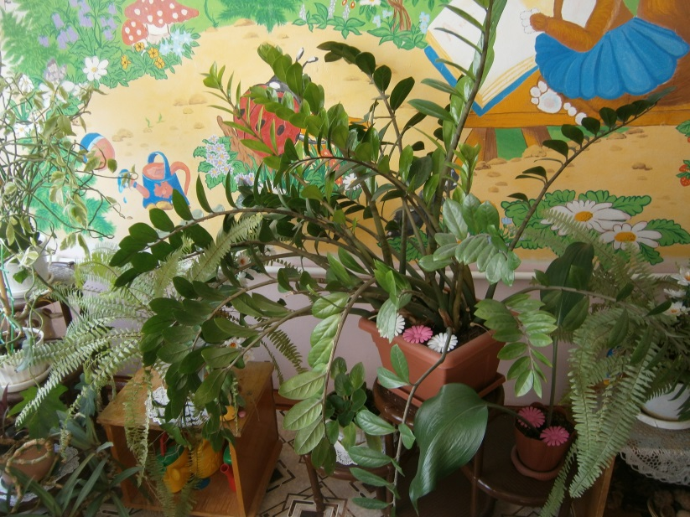
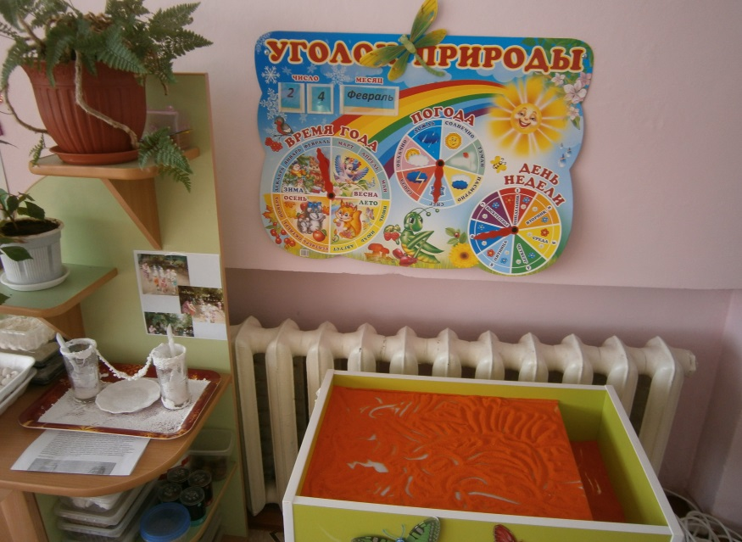
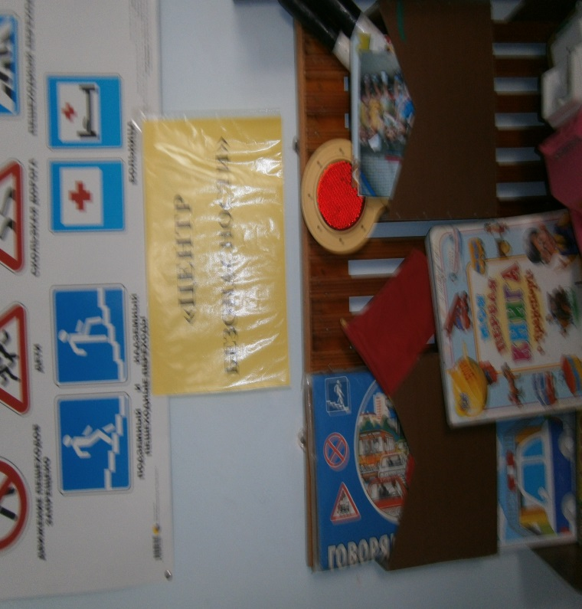
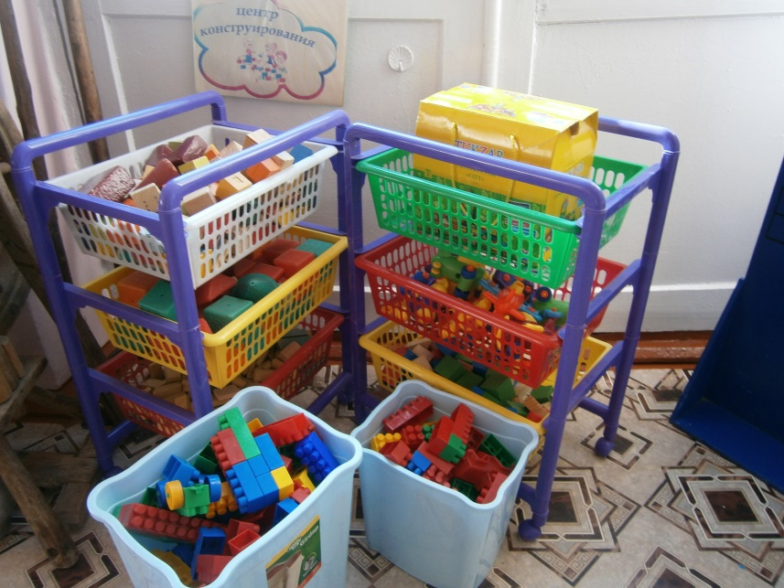
«центр природы.»
«центр конструирования.»
«мини центр безопасности.»

Slide 6
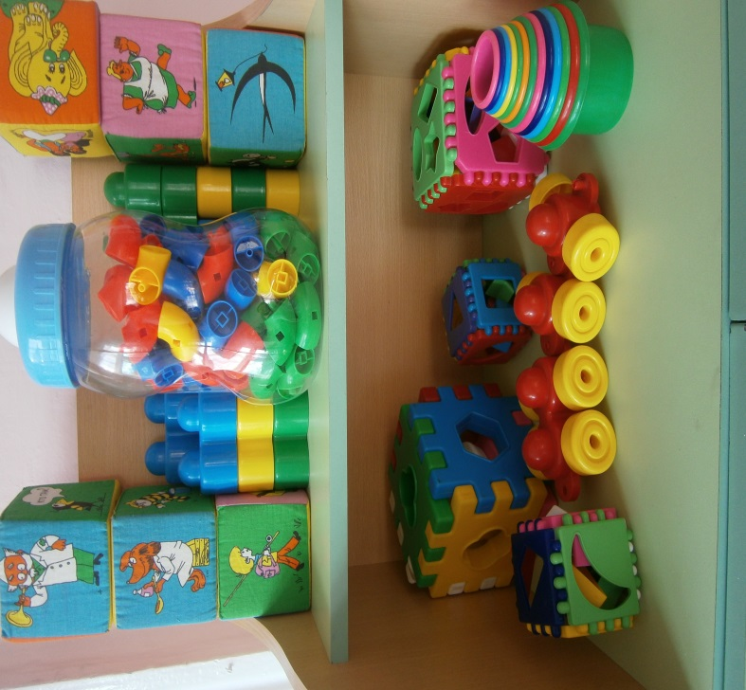
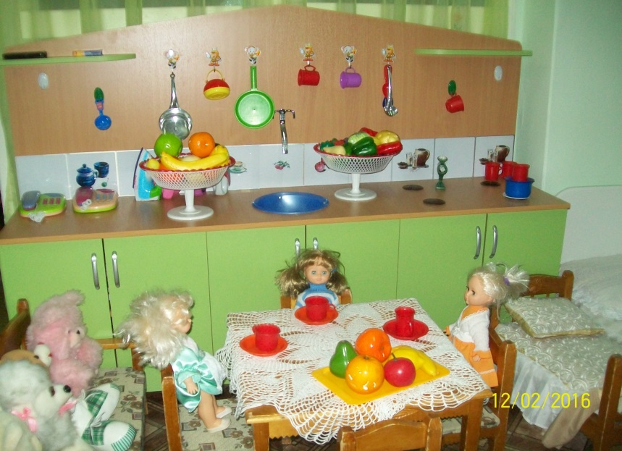
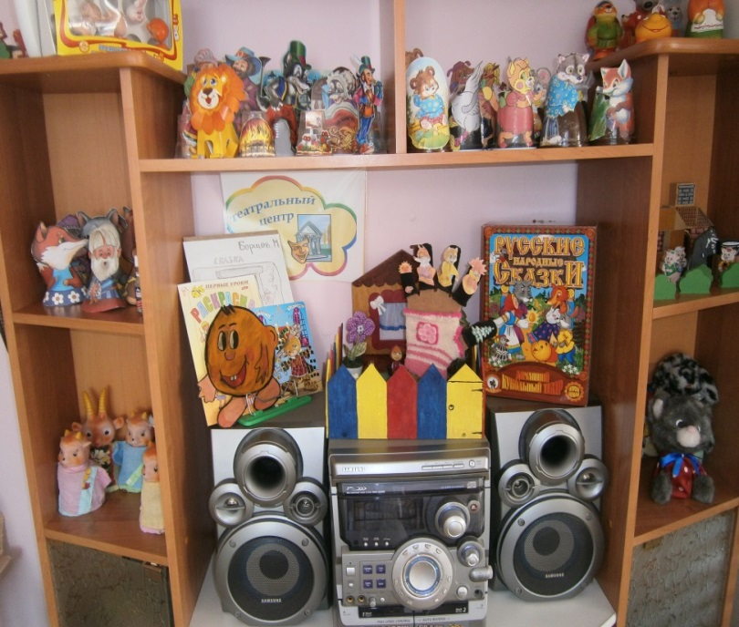
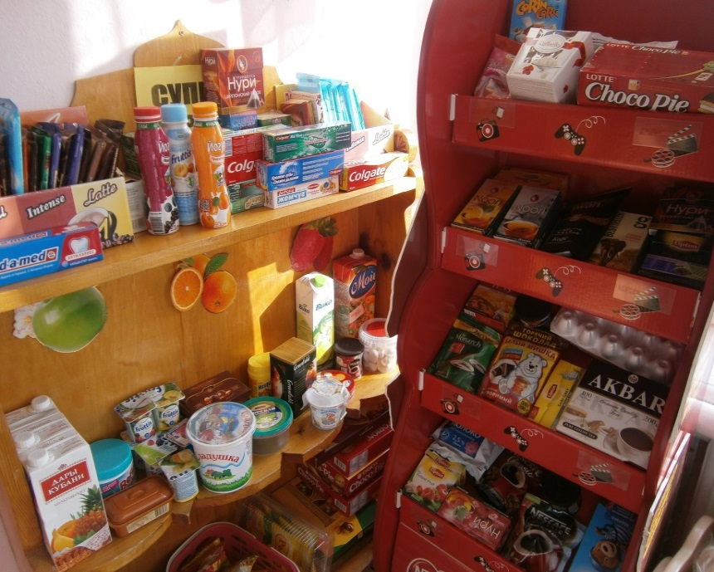
«математический мини центр.»
«в гостях у Маши.»
« центр игры.»
«театральный центр.»

Slide 7
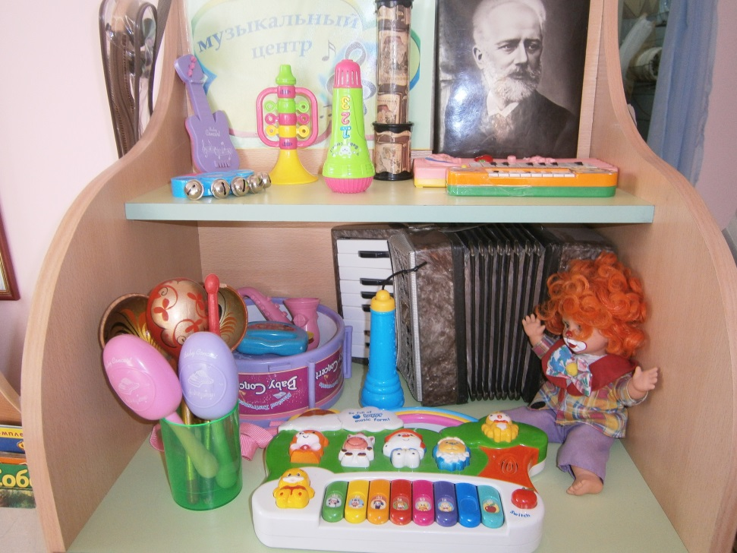
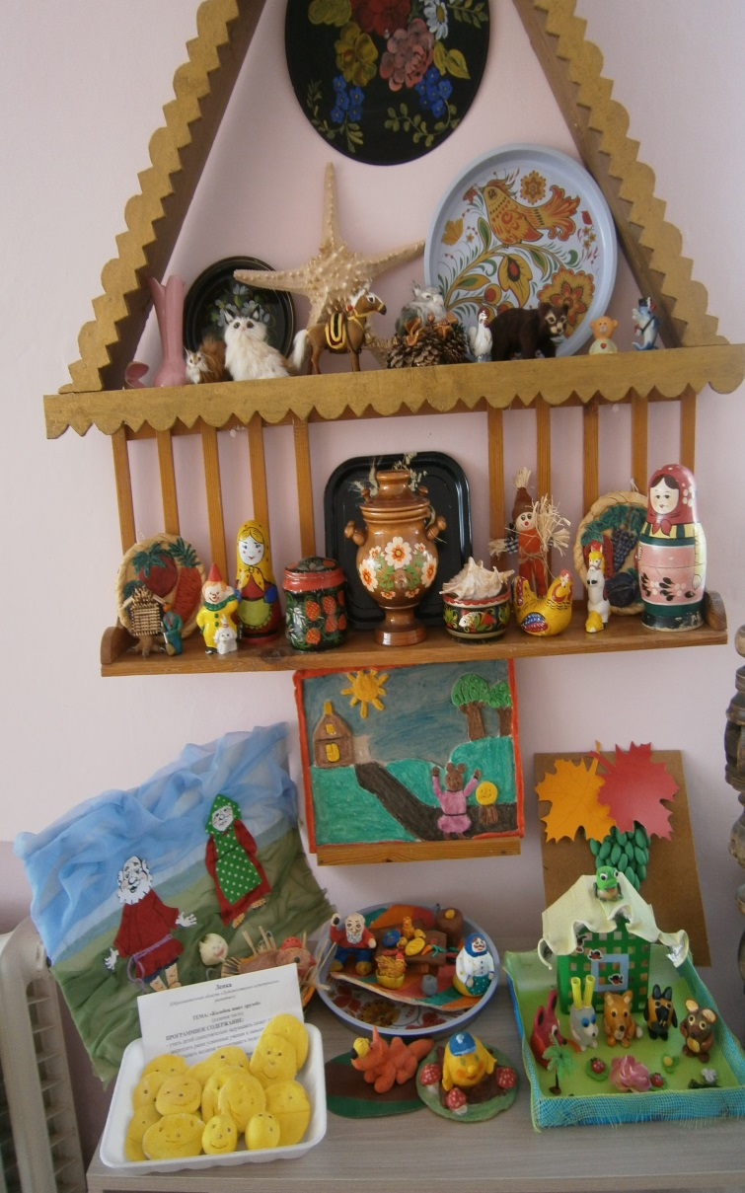
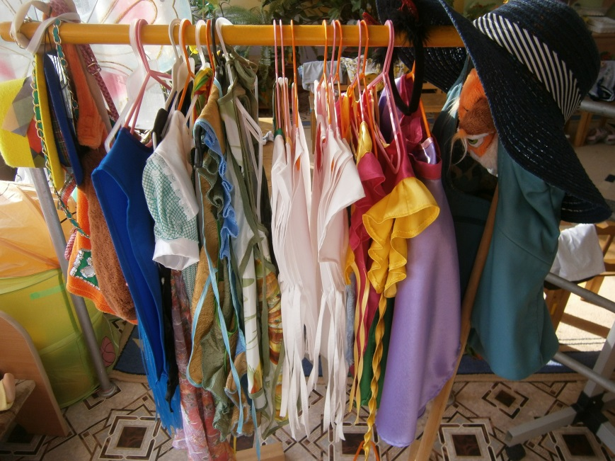
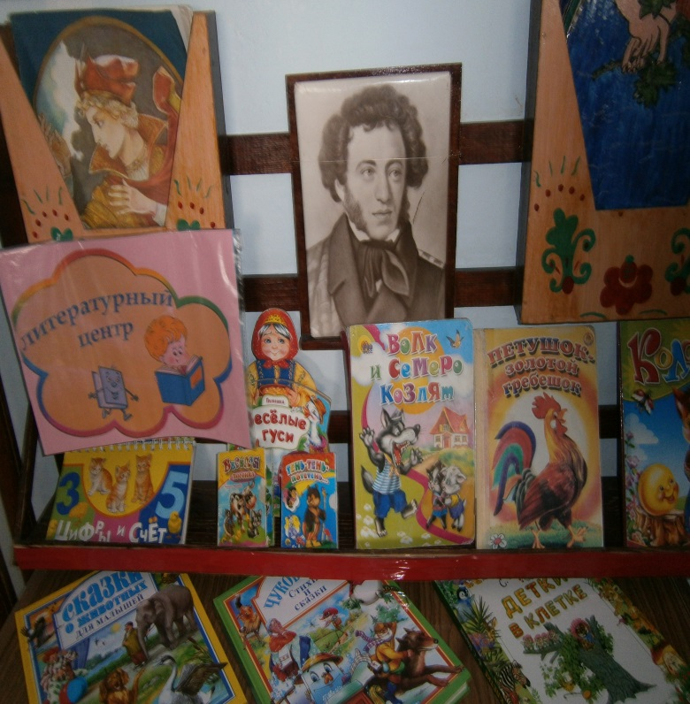
«музыкальный мини центр.»
«мини центр творчества.»
«мини центр ряженья «Красотка».
«литературный центр.»

Slide 8
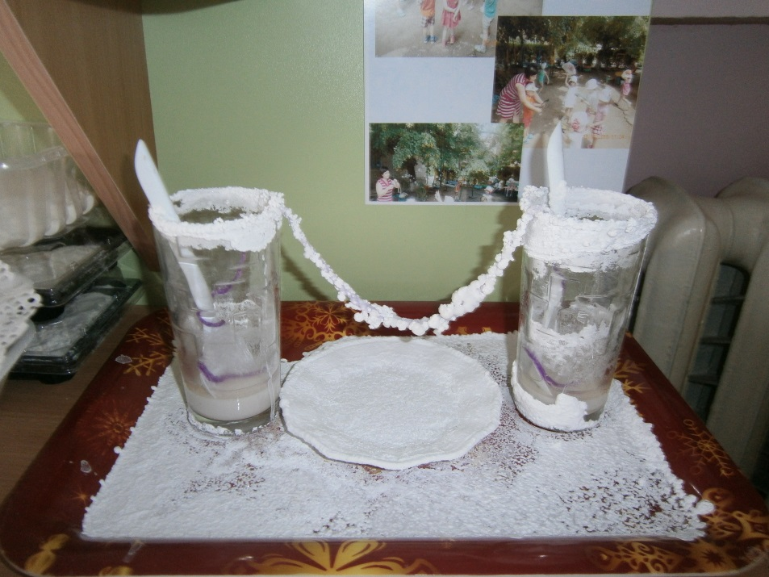
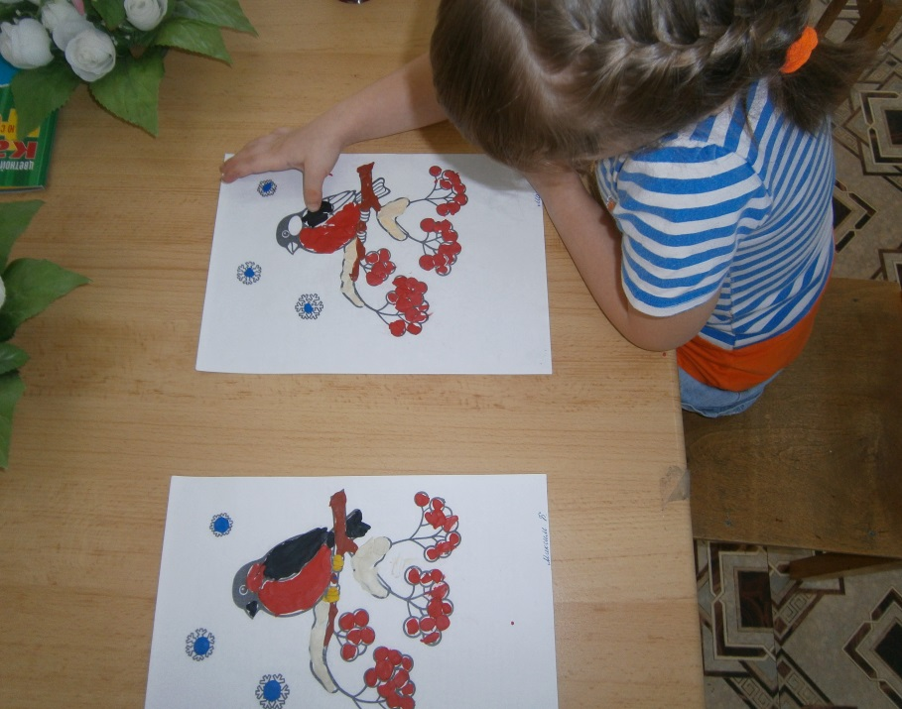
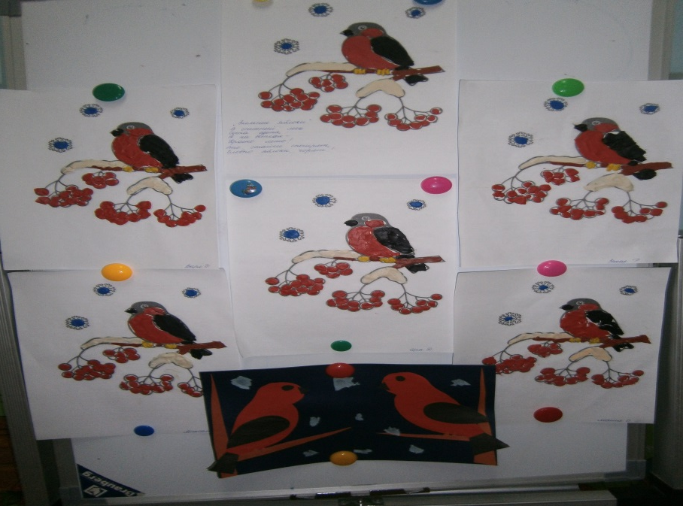
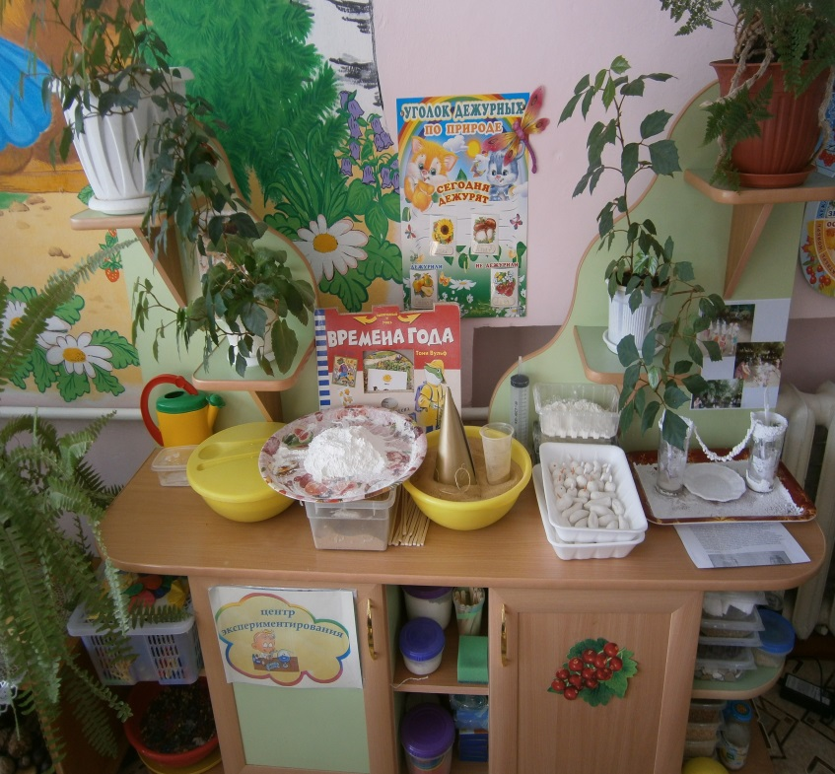
« центр экспериментирования.»

